Slide 1
动态规划

Slide 2
动态规划
通过求解子问题，并通过合并子问题的解来得到原问题的解的一种方法
通常用于求解一些最优化问题
对于一些计数问题，也可以类似地使用动态规划求解

Slide 3
动态规划的性质
最优子结构
问题的最优解包含子问题的最优解

Slide 4
动态规划的性质
重复子问题
求解时，对一个子问题反复调用

Slide 5
动态规划的性质
状态和状态转移方程的设计

Slide 6
解题步骤
分析问题是否具有最优子结构、重复子问题
设计状态和维护的信息，写出状态转移方程和初值
按照合理的顺序转移，并写出代码

Slide 7
时空复杂度分析
一般来说，动态规划的时间复杂度为状态数乘上单个状态转移的时间复杂度
空间复杂度为状态数
合理设计状态和状态转移方程能有效优化时空复杂度。

Slide 8
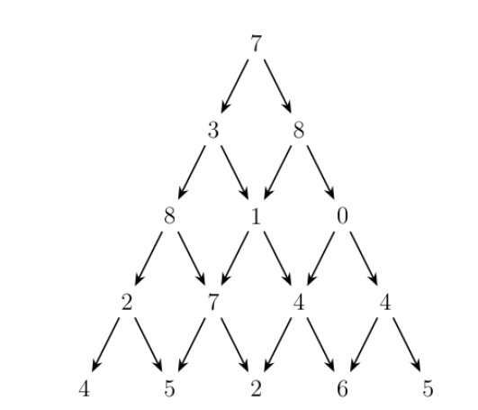
数字三角形
给定一个数字三角形
要求找一条从最上面的点到最下层的路径
要求经过的点上的数的和最大

Slide 9
数字三角形
考虑以层作为状态，维护起点到每层的最大值
这样无法进行状态转移
不妨将每个点当做状态，维护的信息为从起点到每个点的最大和
一个点的信息可以由它上面两个点转移得到
O(n^2)

Slide 10
最大子段和
给定一个数列，要求找到数列上的一个区间，这个区间上的数加起来的和最大

Slide 11
最大子段和
考虑将数列的每个位置设为状态
维护每个位置作为子段结尾时的最大子段和
那么这个位置前面也是一个子段
因此，这个位置要么单独一个作为一段，要么和它前面那个位置的最大子段拼起来

Slide 12
最长上升子序列
给定一个数列，求它的最长上升子序列

Slide 13
最长上升子序列
和前面一题类似，将数列的每个位置设为状态，维护每个位置作为子段结尾时的最长上升子序列
还是考虑找它前面的上升子序列，并将它放在后面得到一个新的
那么就需要枚举上一个数的出现位置，并取最长的进行转移
O(n^2)

Slide 14
最长公共子序列
求两个序列的最长公共子序列

Slide 15
最长公共子序列
如果两个序列最后一个元素相等，那么可以将它们匹配，然后求前面部分的最长公共子序列
否则，一定有一个元素是无法匹配的
令 f[i][j] 表示第一个序列前 i 个元素，第二个序列前 j 个元素的最长公共子序列
若 a_i=b_j，则 f[i][j]=f[i-1][j-1]+1
否则 f[i][j]=max{f[i-1][j],f[i][j-1]}
O(n^2)

Slide 16
洛谷P1651 塔
给定 n 个木块，每个木块有个高度
要求用这些木块搭两座塔，高度相等
问最高多少
n<=50 木块高度 <=100000
总高度 <=500000

Slide 17
洛谷P1651 塔
如何设计状态？
考虑将两座塔的高度放状态里，信息为是否存在这些方案
状态数巨大
两座塔的高度差相同时，显然最高的才是有价值的
因此将高度差作为状态，信息为(较矮的塔的)高度
O(nV)，V 是值域

Slide 18
NOIP2015 子串
给定两个字符串 A,B，长度分别为 n,m
要求从 A 中选 k 个互不重叠的非空子串，然后按次序拼起来得到 B
问有多少种不同的方案。
n<=1000 m<=100 k<=m

Slide 19
NOIP2015 子串
考虑逐位匹配 B 的每个字符
f[i][j][k] 表示 A 前 i 个字符匹配了 B 前 j 个字符，已经选了 k 段的方案数
i 和之前选的拼在一起，要求 i-1 必须选
因此加一维表示 i 这个位置是否选择
O(nmk)

Slide 20
CSP-J 2020 方格取数
给定 n×m 的方格图，每个格子有一个数，有正有负
你要从左上角走到右下角
你只能往上、下、右走，且不能走已经走过的格子
求一条路径，使得经过的格子上的数的和最大
n,m<=1000

Slide 21
CSP-J 2020 方格取数
由于只能往右走，因此可以从左往右一列一列转移
在同一列上只能往一个方向一直走
可以两个方向分开考虑
令 F[i][j] 和 G[i][j] 分别表示往上走和往下走到 (i,j) 的最大值
O(n^2)

